Slide 1
колыбельные
сравнение

Slide 2
1.Колыбельная Медведицы
Композитор:Евгений Крылатов
Автор слов:Юрий Яковлев
Год:1969
2.Колыбельная Светланы
Композитор:Тихон Хренников
.
Автор:Александр Гладков
Год:1962
3.Брамс Колыбельная
Композитор и автор : Иоганнес Брамс
(1833-1897)

Slide 3
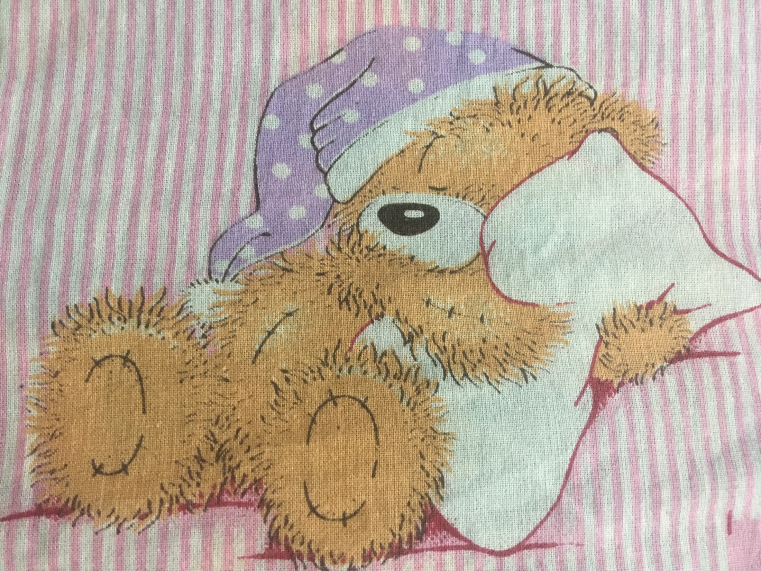

Slide 5
Лунные поляны... Ночь, как день, светла… Спи, моя Светлана, Спи, как я спала. В уголок подушки Носиком уткнись… Звезды, как веснушки, Мирно светят вниз. Лунный сад кустами Сонно шелестит. Скоро день настанет - Что-то он сулит? Догорает свечка, Догорит дотла… Спи, мое сердечко, Ночь, как сон, светла...

Slide 6
Баю-бай, мой малыш, Почему ты не спишь? За окном тишина. Ночь пришла, горит луна.
Утром солнце взойдет, Будет день без забот. Утром солнце взойдет, Будет день без забот.
Спи, усни, засыпай! Спи, малыш мой, бай-бай. Ветер к морю летит, День тихонько догорит.
Сон стучится в окно, Ночь пришла уж давно. Сон стучится в окно, Ночь пришла уж давно.

Slide 7
МУЗЫКАЛЬНЫЙ АНАЛИЗ ПРОИЗВЕДЕНИЙ
Все три произведения можно сказать : по форме , по темпу , по динамике очень похожи!
Динамические нюансы : на протяжении всех куплетов всех трех произведении мелодия играет на одном уровне и ее темп не меняется!
Характер , интонационная выразительность всех трех мелодии не веселая , но в то же время очень приятная , которую охота слушать и слушать!
Способ звуковедения : музыка определяется не высокими , светлыми звуками.
Вывод по анализу произведений таков : каждая из произведений приятна по звучанию каждой возрастной группе детей ! По моему ,не очень взрослому мнению , эти три мелодии в сочетании со словами нравиться слушать не только детям ясельной и младшей группы , но и взрослым ! Потому что любой человек ,слушая эти мелодии , уходит в глубокое детство!

Slide 8
Больше всего понравилось произведение”Колыбельная медведицы”
Причина моей симпатии к произведению банальная : его пела моя мама мне перед сном , теперь поет моей младшей сестренке ! Хотя все три произведения очень интересны и слушать их так же приятно!!!
Моей отношение к прослушанной музыке очень положительное . Они вызывают такие чувства как доброта , радость , внутреннее равновесие
Вы может хотели бы у меня спросить откуда я все это знаю : некоторые моменты подсказали родители , а в основном это все мои мысли!
Давайте будем чуть по тише при проверке моей презентации !Потому что при прослушивании этих трех замечательных произведении уснула моя сестренка.
СПАСИБО ЗА ВНИМАНИЕ!!!

Slide 9
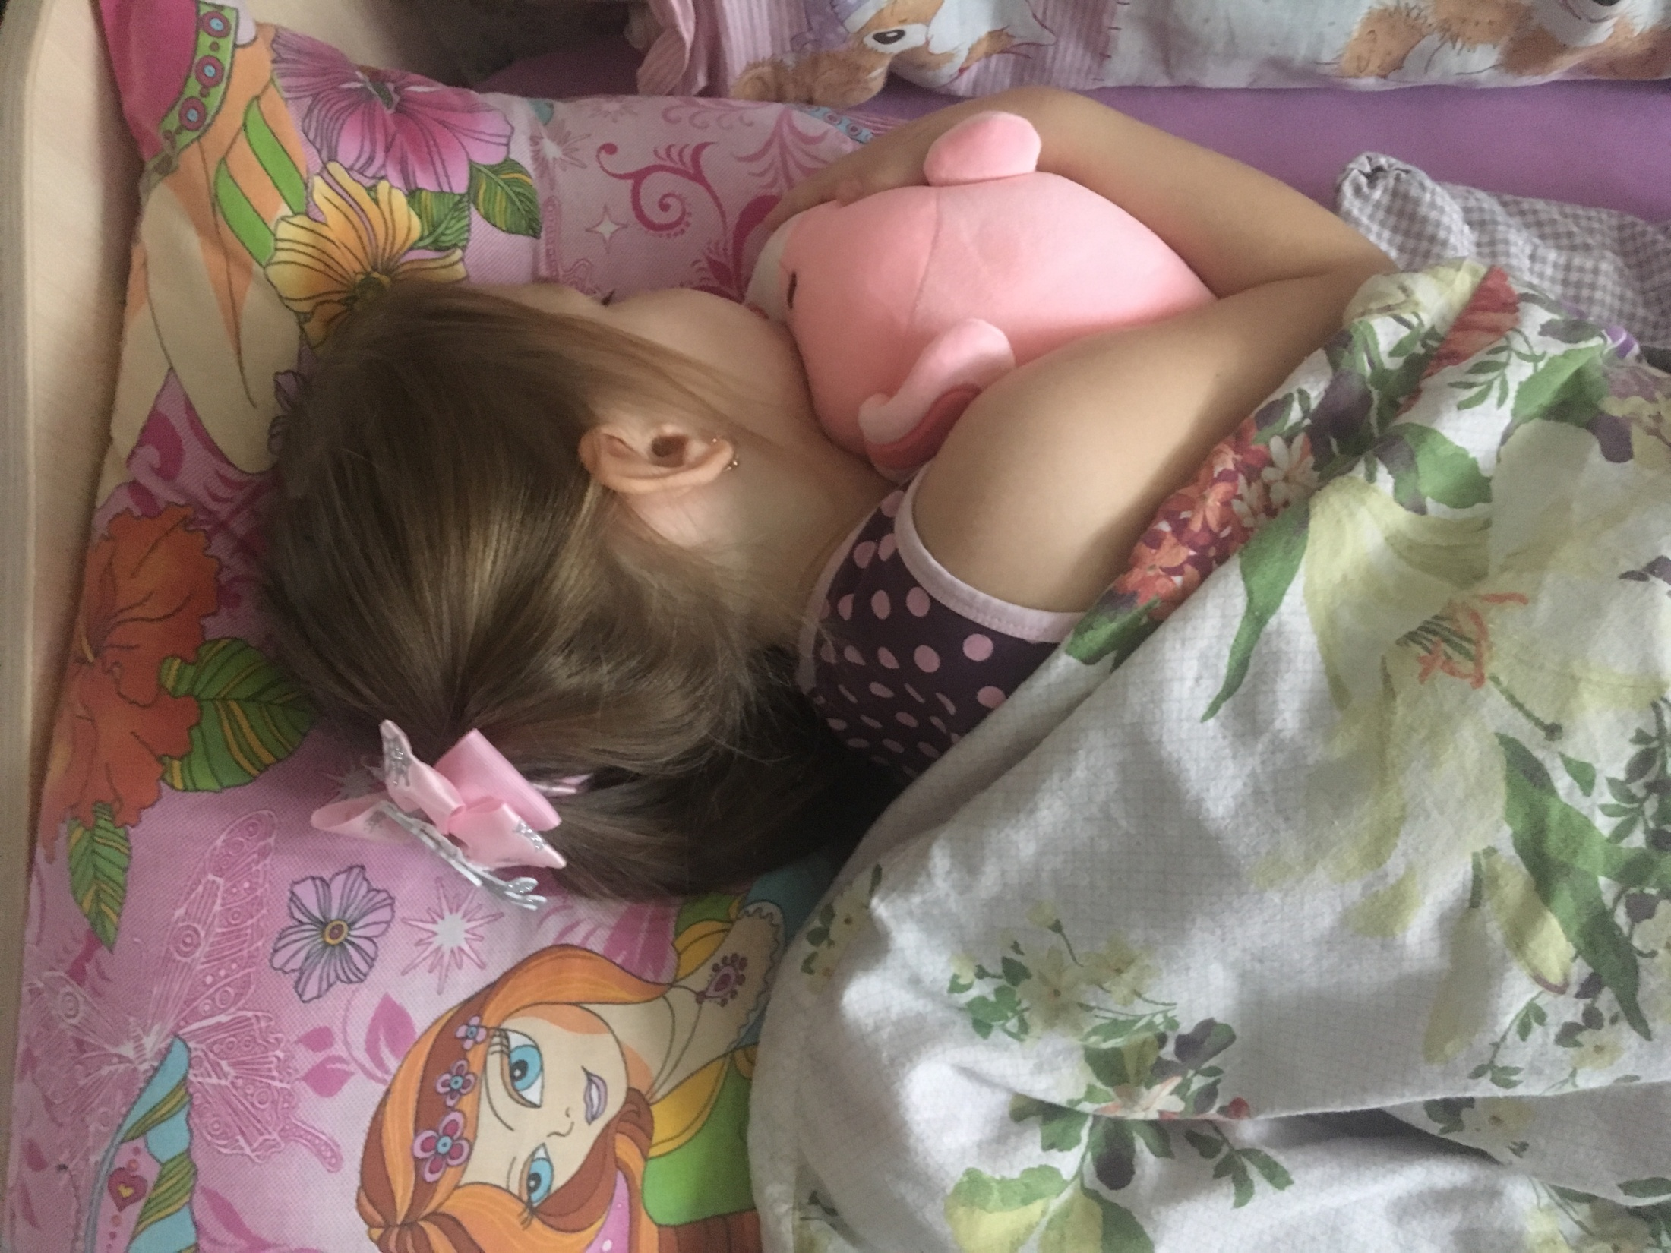

Slide 10
ДО НОВЫХ ВСТРЕЧ!

